Slide 1
QUY TRÌNH THIẾT KẾ GIAO DIỆN
Trần Thị Phương Linh

Slide 2
Chapter II Phân tích người dùng và tác vụ
Nội dung 01
Nội dung 02
Các nguyên tắc thiết kế giao diện
Quy trình
thiết kế giao diện
Nội dung 03
Nội dung 04
Các thành phần chính trong TKGD
Phân tích người dùng và tác vụ

Slide 3
Các nguyên tắc chính trong TKGD
UI Design Principles

Slide 4

Nguyên tắc thiết kế giao diện
Xác định mức độ kỹ năng của người dùng
Xác định các tác vụ
Chọn kiểu tương tác phù hợp
Ngăn ngừa lỗi
Tính khả dụng
Khả năng khôi phục

Slide 5
Quy trình thiết kế giao diện
UI Design Process

Slide 6
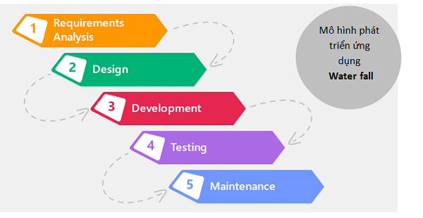
Quy trình thiết kế giao diện

Slide 7
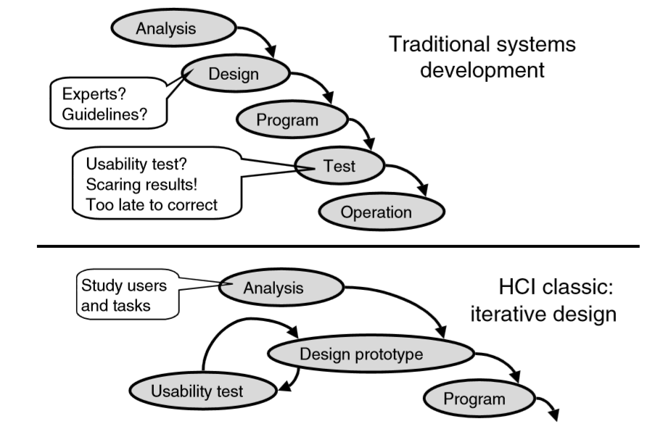
Quy trình thiết kế giao diện

Slide 8
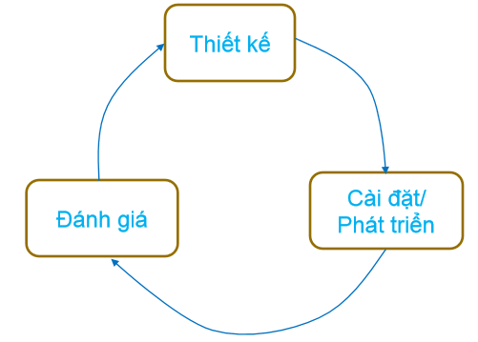
Quy trình thiết kế giao diện
Iteractive Design

Slide 9
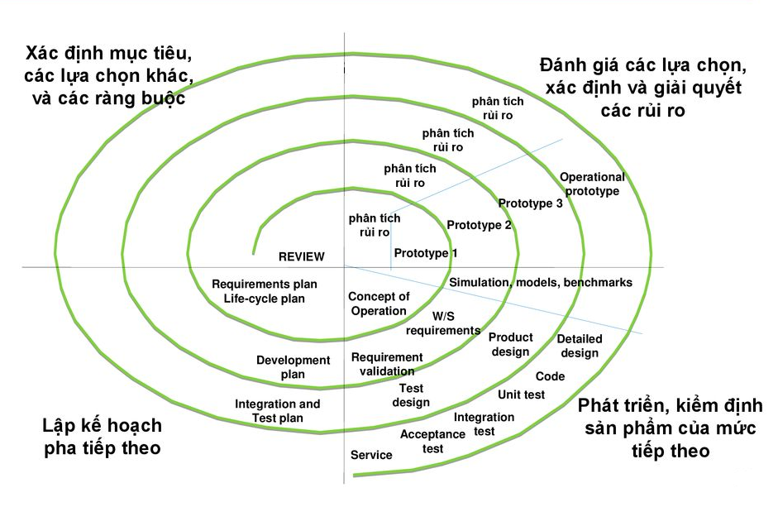
Quy trình thiết kế giao diện
Spiral model

Slide 10
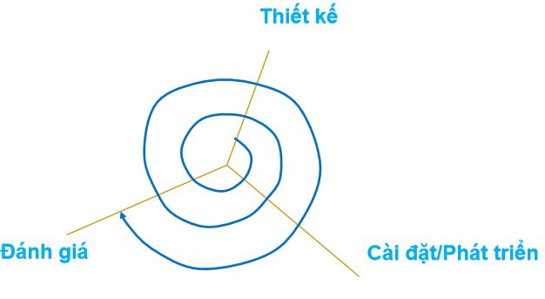
Quy trình thiết kế giao diện
Spiral model

Slide 11
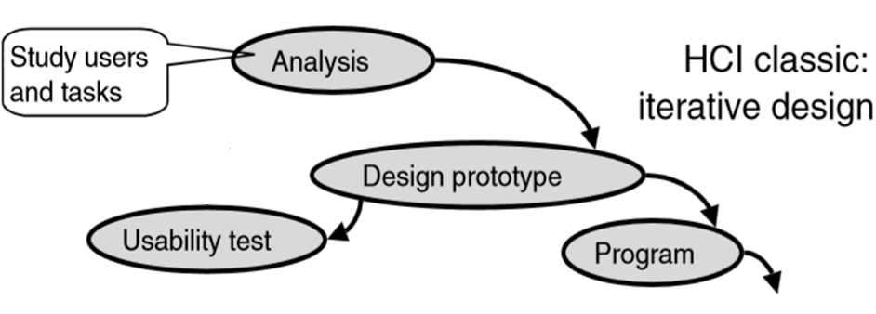
Quy trình thiết kế giao diện
Design process introduction

Slide 12
Quy trình thiết kế giao diện
Thiết kế hướng người dùng (User-Centered Design, Participatory Design)
Đặt người dùng vào qui trình phát triển
Tập trung vào người dùng và tác vụ
Ưu điểm:
Thông tin chính xác
Người dùng tham gia vào quy trình thiết kế
Nhược điểm:
Người dùng không sẵn sàng
Người dùng có những sở thích và thói quen riêng

Slide 13
Các thành phần chính trong quy trình thiết kế giao diện
Elements of UI Design Process

Slide 14
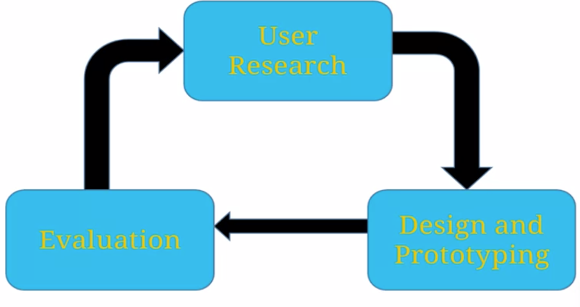
Các thành phần chính trong quy trình thiết kế giao diện
Common Elements
Analysis/User Research
Design Prototype/Prototyping
Usability Test/Evaluation

Slide 15
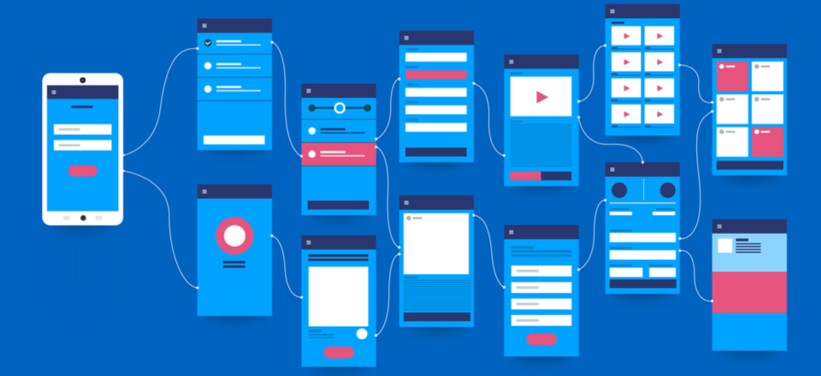
Các thành phần chính trong quy trình thiết kế giao diện
How many rounds of prototyping are necessary?
Bruel & Kjaer: usalibility test

Slide 16
Phân tích người dùng & tác vụ
User and Task Analysis

Slide 17
Kỹ thuật khả dụng/ phân tích hướng tác vụ
Usability Engineering
Yếu tố then chốt:
Hiểu biết về người dùng
Thiết kế và tạo bản mẫu
Đánh giá và thiết kế lặp lại
Nắm được các tiêu chuẩn, hướng dẫn…
Quan điểm chính: Cải thiện dần dễ hơn phải đúng ngay từ đầu

Slide 18
Kỹ thuật khả dụng/ phân tích hướng tác vụ
Task-Centered
An usability engineering-style process
Task Descriptions
Scenario Descriptions
Avoiding confusion
Task
Scenario

Slide 19
Kỹ thuật khả dụng/ phân tích hướng tác vụ
Task-Centered
Focuses user research on gathering task.
Uses the task heavily in the design and evaluation process.

Slide 20
Kỹ thuật khả dụng/ phân tích hướng tác vụ
Task-Centered
Benefits:
Highly usable without extensive design tranning
Does a nice job on "work-like" interfaces
Weakness: Constrained to task-oriented usage

Slide 21
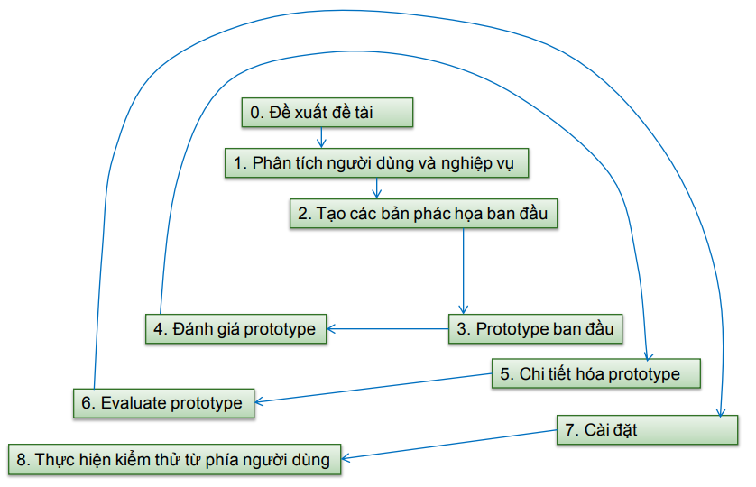
Quy trình dành cho BTN

Slide 22
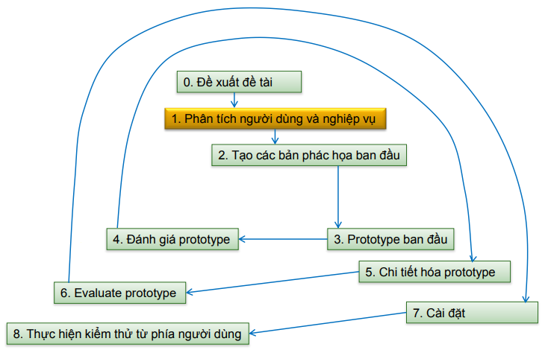
Phân tích người dùng và tác vụ

Slide 23
Phân tích người dùng và tác vụ
Phân tích người dùng
Mô tả người dùng:
Thông tin chung
Đặc trưng người dùng
Môi trường người dùng
Vai trò người dùng
Sở thích người dùng
Kỹ thuật sử dụng:
Ghi nhận dữ liệu (Recording)
Phỏng vấn (Interviews)
Bảng câu hỏi (Questionnaires)
Quan sát (Observation)
Kết hợp các kĩ thuật trên

Slide 24
Phân tích người dùng và tác vụ
Phân tích người dùng
Khó khăn
Khoảng cách giữa nhà thiết kế và người dùng
Giả định sai về người dùng
Khó tiếp cận một số nhóm người dùng nhất định

Slide 25
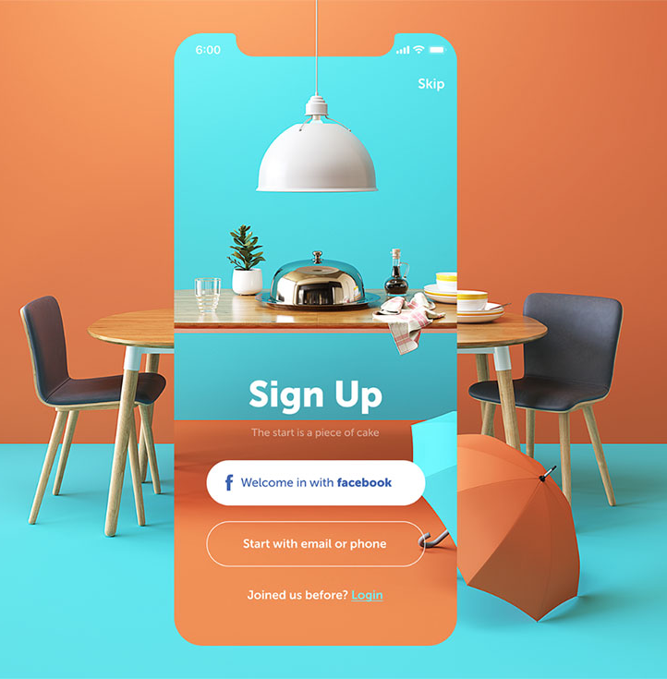
Phân tích người dùng và tác vụ
Phân tích tác vụ
1. Mô hình hóa các tác vụ
Thu thập thông tin:
Liệt kê
Xếp hạng
Chi tiết
Sơ đồ Use case
Mô tả tác vụ
2. Đánh giá và cải tiến

Slide 26
Phân tích người dùng và tác vụ
Phân tích tác vụ
Mô tả tác vụ: Hierarchical Task Analysis (HTA): Annett and Duncan (1967)
Bắt đầu từ mục tiêu tổng thể
Liệt kê danh sách các công việc
Chia nhỏ thành các công việc con
Mô tả mỗi công việc con
2. Đánh giá và cải tiến

Slide 27
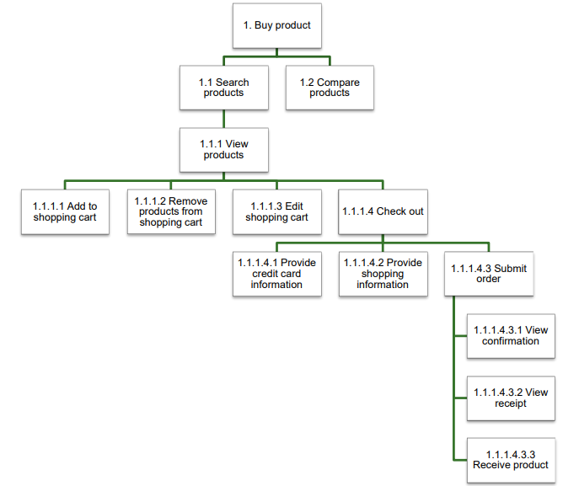
Phân tích người dùng và tác vụ
Ví dụ mô hình phân cấp

Slide 28

Thảo luận của sinh viên
Sinh viên tiến hành phân tích tác vụ người dùng trên website:
Tiki.vn
Shopee.vn
Lazada.vn
Bannha.net

Slide 29

PERSONAS – Chân dung khách hàng
Use Cases, Personas, Tasks và Scenarios

Slide 30
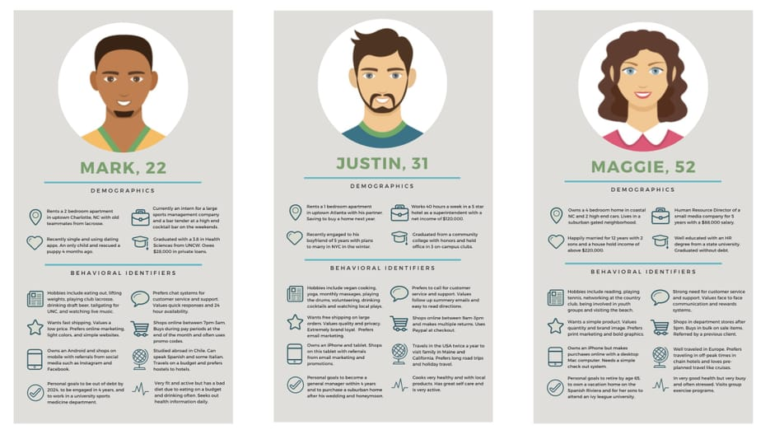
PERSONAS – Chân dung khách hàng

Slide 31
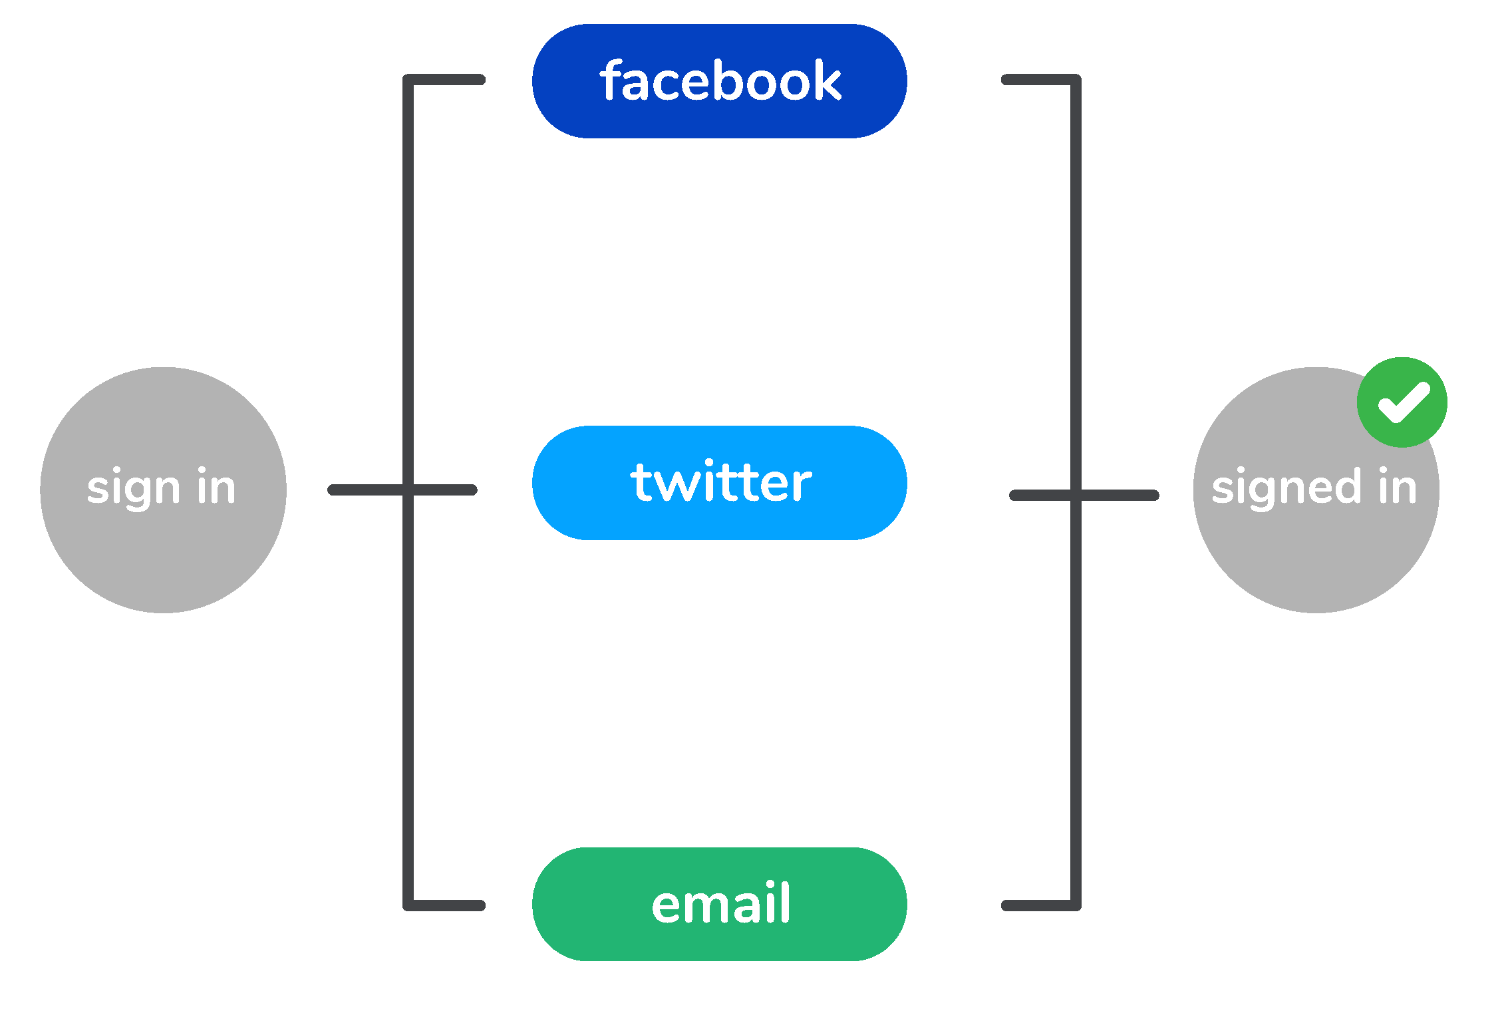
Scenarios

Slide 32
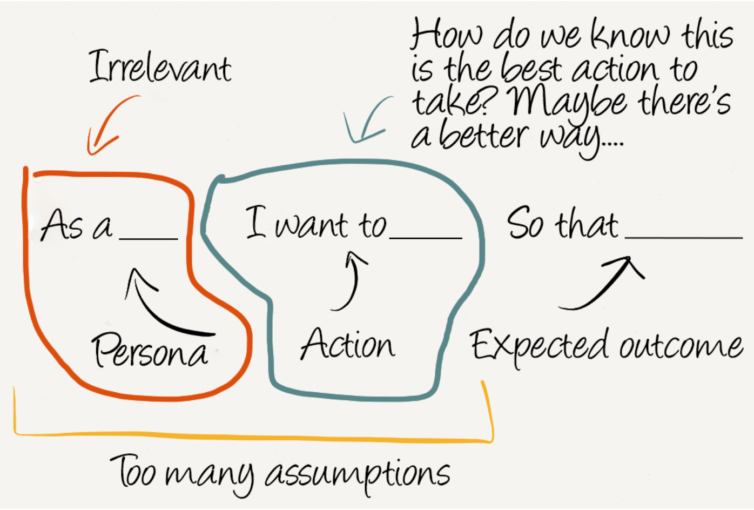
User story

Slide 33
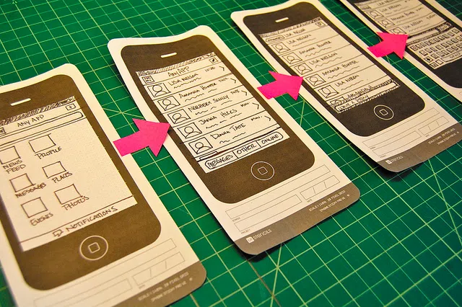
User Flow

Slide 34
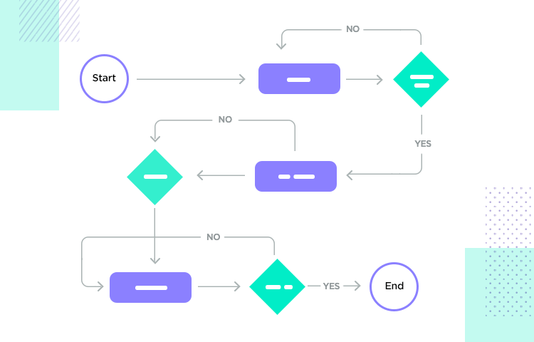
User Flow

Slide 35
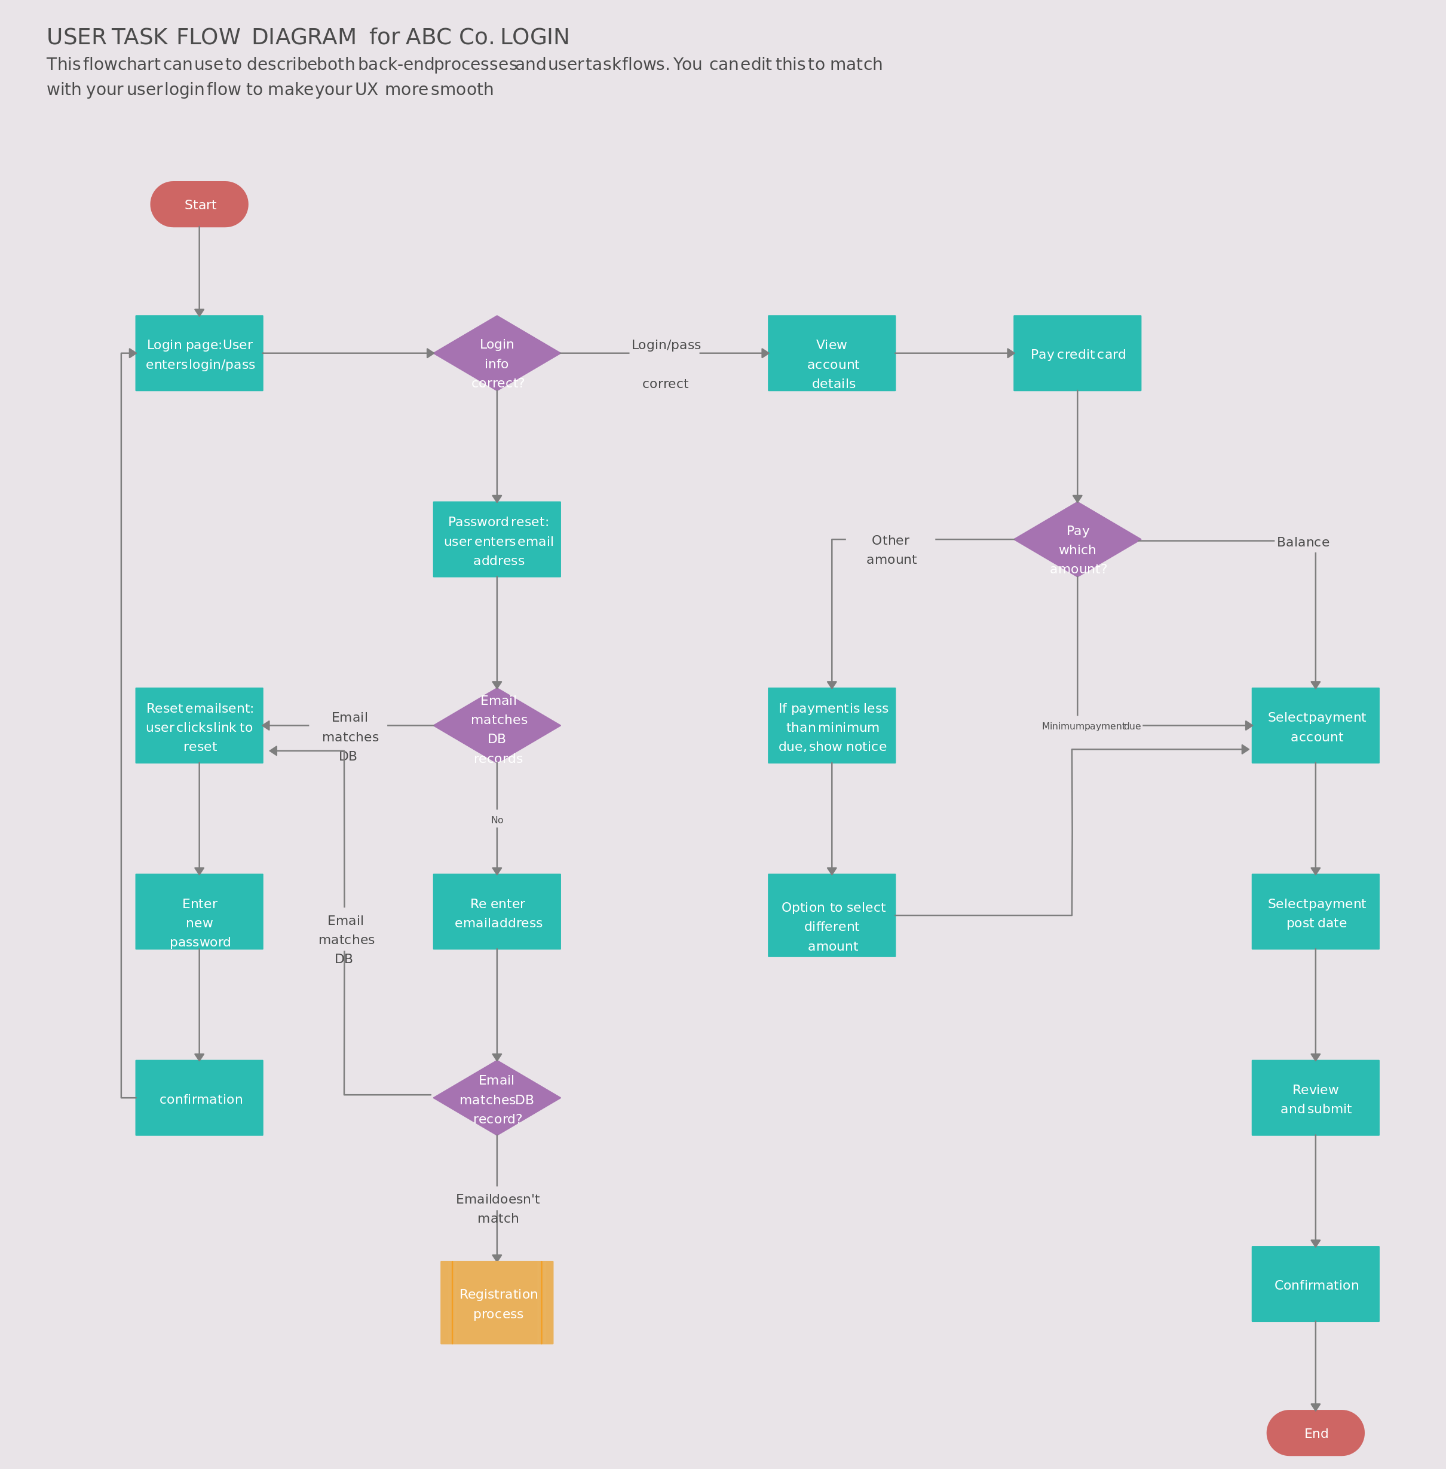
User Flow

Slide 36
Thank you
Trần Thị Phương Linh
linhttp@dlu.edu.vn
0704653999

